Slide 1

파이썬 프로그래밍
프로젝트
컴퓨터소프트웨어공학과
20212160
최희선
Notes:
안녕하세요. 파이썬 프로젝트 발표자 20212160 최희선입니다. 발표 시작하겠습니다.

Slide 2
CONTENTS
기본 프로젝트 소개
추가/수정보완한 기능 소개
추가 기능에 대한 구체적 설명
시연
Notes:
목차는 첫 번째 기본 프로젝트 소개, 두번째 추가/수정보완한 기능 소개, 세번째 추가 기능에 대한 구체적 설명 마지막으로 시연을 하겠습니다.

Slide 3
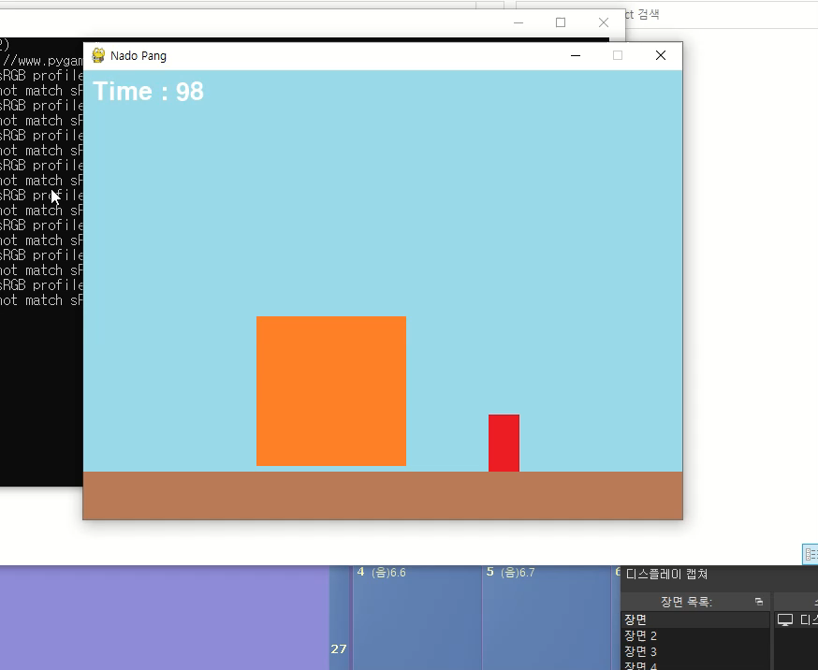
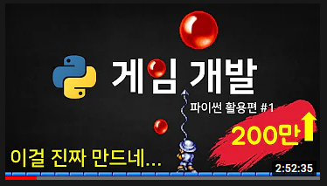
기본 프로젝트 소개
Youtube나도코딩
파이썬 코딩 무료 강의 (활용편1) 참고
정해진 시간 동안 캐릭터가 총을 쏴서
볼을 다 없애면 성공하는 게임
Notes:
기본 프로젝트는 유튜브를 참고하였고
정해진 시간 동안 캐릭터가 총을 쏴서 화면상에 있는 볼을 다 없애면 성공하는 게임입니다.
기본 파이게임 프로젝트는 다음 동영상과 같이 실행됩니다.

Slide 4
추가/수정보완한 기능 소개
BGM/효과음 추가
메인화면 추가
로딩화면 추가
아이콘 추가
5. 일반모드 클리어시 tkinter창
보이도록 추가
6. 하드모드 추가
7. 공 크기마다 점수 추가
8. 게임 중 3초 퍼즈 추가
Notes:
추가/수정보완한 기능 소개입니다. 저는 아래와 같이 8개의 기능을 추가하였습니다.

Slide 5
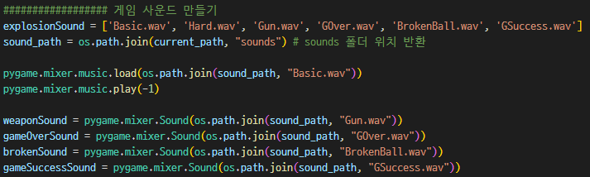
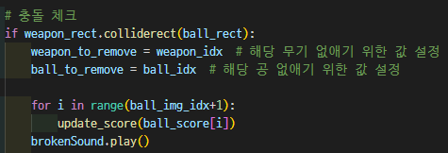
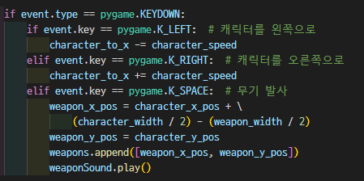
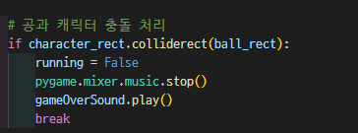
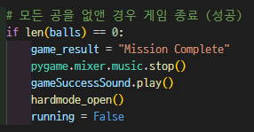
BGM/효과음 추가
Notes:
BGM과 효과음 추가입니다. 사용할 효과음을 추가해주고 폴더의 위치도 반환해주었습니다.
무기를 쏠 때, 죽었을 때, 공이 분리될 때, 게임 성공하였을 때, 배경 음악을 추가하였습니다.
각 이벤트가 발생하였을 때 소리가 날 수 있도록 해당 위치에 지정해주어 플레이 해주었습니다.

Slide 6
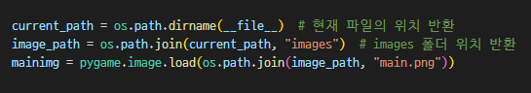

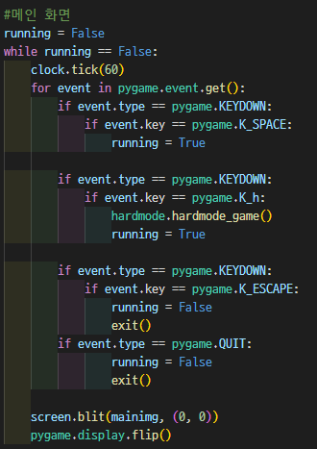
메인화면 추가
Notes:
다음은 메인 화면 추가입니다. 메인 이미지를 따로 만들어주었고, 게임이 실행되었을 때 이미지가 보일 수 있도록 screen.blit으로 작성하였으며
스페이스를 누르면 시작, ESCAPE버튼이나 QUIT버튼을 누르면 종료되도록 작성하였습니다.

Slide 7
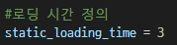
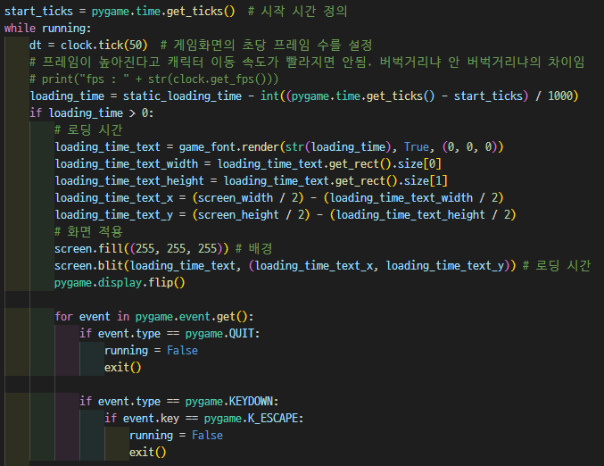
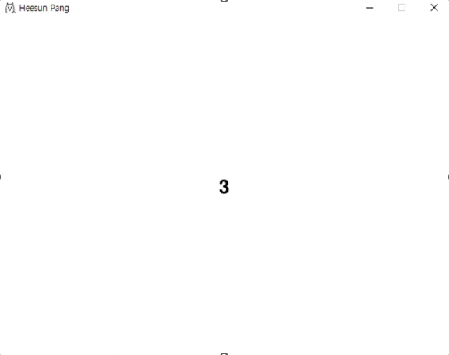
로딩화면 추가
Notes:
다음은 로딩화면 추가입니다.
Static_loading_time으로 로딩 시간을 3초로 정의해주었습니다.
다음엔 Start_ticks로 시작 시간을 정의해주었고
메인에서 스페이스를 눌러서 running = True가 되었을 때 실행이 되도록 작성하였습니다.
이 창에서도 QUIT나 ESCAPE를 누르면 게임이 종료될 수 있도록 작성하였습니다.

Slide 8
아이콘 추가
Notes:
다음은 아이콘 추가입니다.
Pygame.display.set_icon으로 아이콘을 추가해주었습니다.

Slide 9
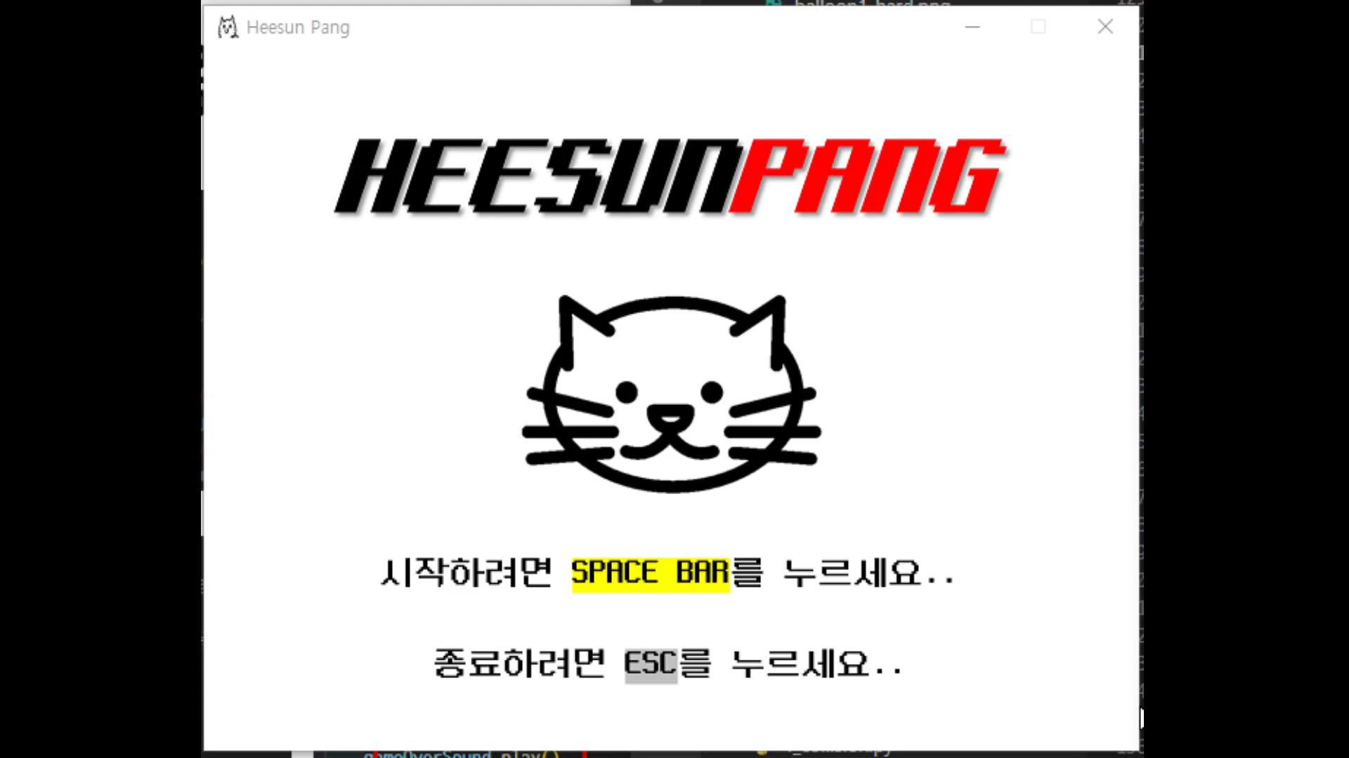
중간 시연 (BGM/메인화면/로딩화면/아이콘)
Notes:
앞서 발표했던 4가지 추가 기능에 대한 중간 시연 영상입니다.

Slide 10
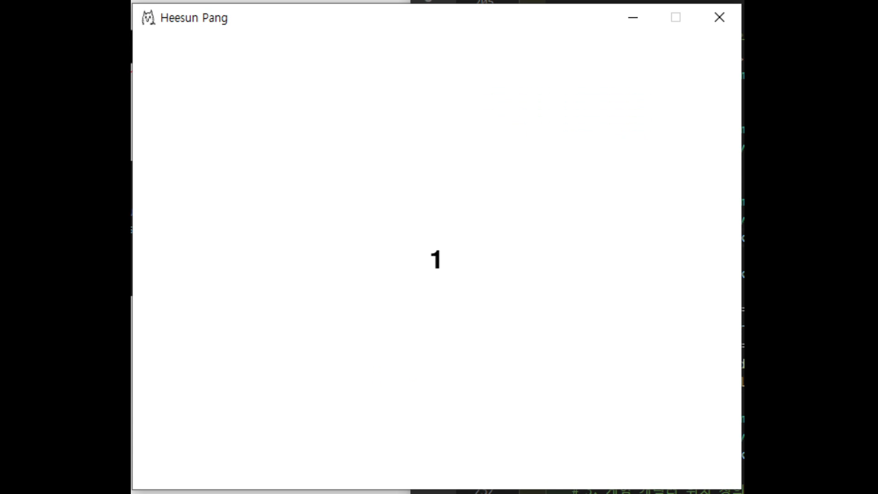
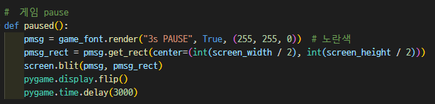
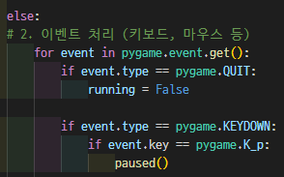
게임 중 3초 퍼즈 추가
Notes:
게임 도중 3초의 퍼즈 기능을 추가하였습니다.
Puased함수를 만들어서 폰트와 위치를 지정하여 스크린에 보여주고
Pygame.time.delay를 3000으로 지정하여 3초동안 퍼즈를 하였습니다.
게임이 실행되는 도중일 때 p키를 누르면 paused함수가 실행되도록 작성하였습니다.
동영상 보여드리겠습니다.

Slide 11
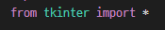
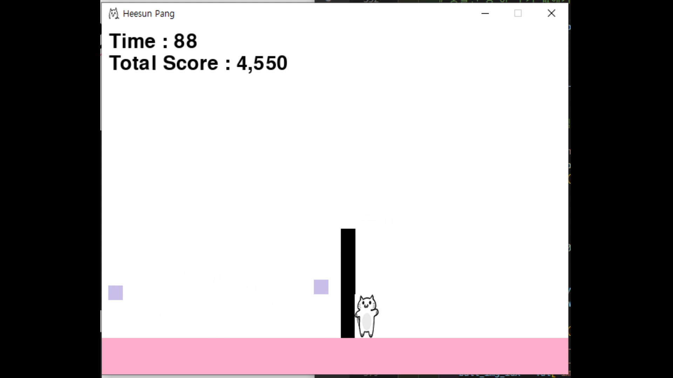
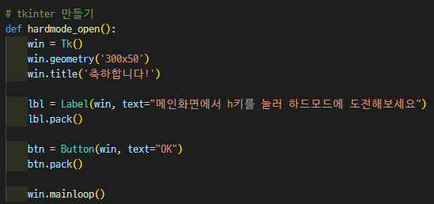
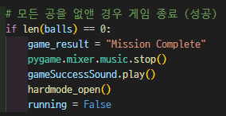
일반모드 클리어시 tkinter창 보이도록 추가
Notes:
다음은 tkinter창 추가입니다.
일반모드 게임을 클리어하면 그 뒤에 하드모드가 있다는 것을 알려주기 위해 tkinter창을 활용하였습니다.
Tkinter창을 함수로 만들었고 게임을 성공하였을 경우 실행되도록 작성해주었습니다.
실행 화면 보여드리겠습니다.

Slide 12
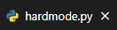
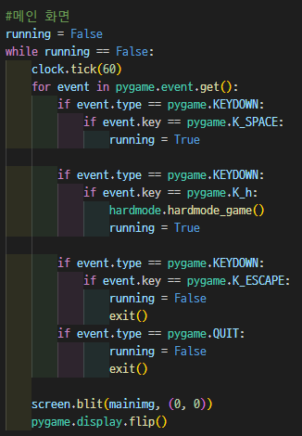
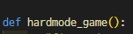
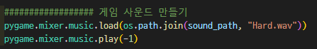
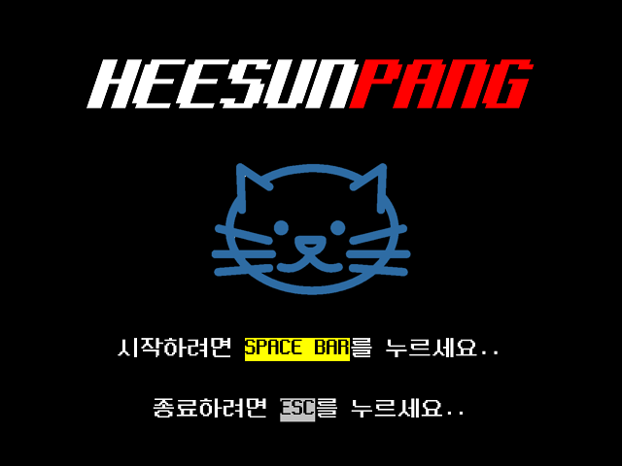
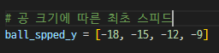
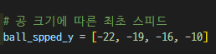
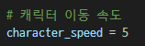
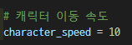
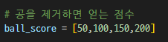
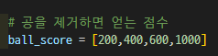
하드모드 추가
Notes:
다음은 하드모드 추가입니다. Hardmode파이썬 파일을 만들어서 배경음악과 공 스피드, 캐릭터 이동속도, 점수를 수정하였습니다.
Hardmode파일에서 임포트를 제외한 전체 코드를 hardmode_game 함수로 만들어주었습니다.
Main파일에 hardmode파일을 임포트해주어서 메인화면에서 h키를 눌렀을 경우 하드모드가 실행되도록 작성해주었습니다.

Slide 13
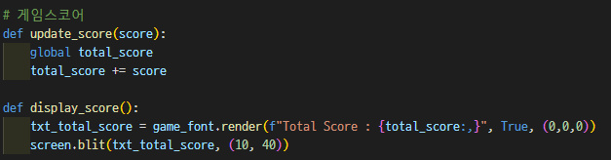
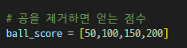
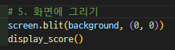
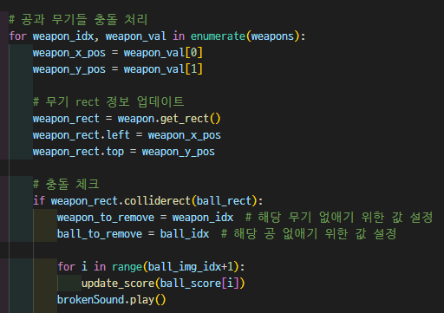
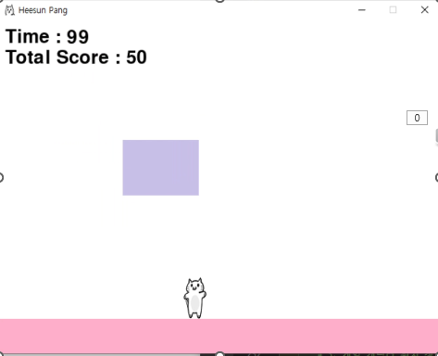
공 크기마다 점수 추가
Notes:
다음은 점수 추가입니다. 4개의 공의 크기에 따라 점수를 추가하여 주었습니다.
Ball_score로 크기마다 점수를 몇 점 추가할 것인지 작성해주었고
Update__score와 display_score함수를 다음과 같이 만들어주었습니다.
공과 무기가 충돌처리가 되었을 때 공의 크기 마다 점수가 달라져야하기때문에 for문으로 작성해주었습니다.

Slide 14
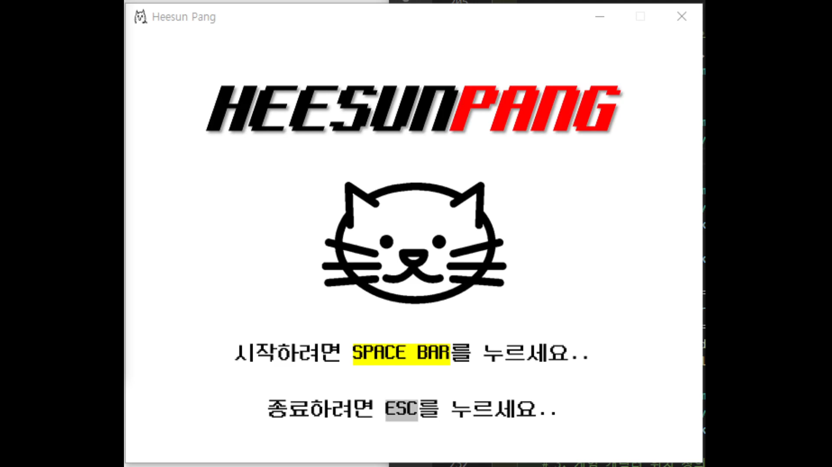
시연
일반모드
하드모드
Notes:
마지막으로 전체 게임 시연입니다. 하드모드와 점수 추가되는 부분도 추가로 참고하여 봐주시길 바랍니다.

Slide 15
감사합니다.
Notes:
이상 발표자 최희선이였습니다. 들어주셔서 감사합니다.

